Slide 1

HỌC VIỆN HẢI QUÂN – KHOA KỸ THUẬT CƠ SỞ – BỘ MÔN KỸ THUẬT XUNG SỐ - VI XỬ LÝ
HỌC PHẦN
KỸ THUẬT XUNG SỐ - VI XỬ LÝ

Slide 2
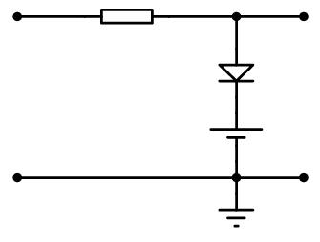
KIỂM TRA BÀI CŨ
Câu 1: Mạch hạn biên dưới đây thuộc loại nào? Phân tích hoạt động và vẽ giản đồ tín hiệu vào/ra của mạch hạn biên sau?
R
D
v_{i}
v_{o}
E
Câu 2: Mạch dao động đa hài có thể chia thành mấy loại? Đặc điểm của từng loại?

Slide 3
Bài 2. KỸ THUẬT SỐ
A. MỤC ĐÍCH
1. Hiểu được tính chất đại số logic, các phần tử logic cơ bản
2. Vận dụng được kiến thức của đại số logic vào biểu diễn, rút gọn hàm logic và thiết kế mạch tổ hợp, hệ tuần tự.
3. Nhận thức được vai trò của đại số logic trong nghiên cứu các nội dung của kỹ thuật số và khai thác các thiết bị sử dụng kỹ thuật số.

Slide 4
Bài 2. KỸ THUẬT SỐ
B. YÊU CẦU
Sau khi học xong bài học, học viên sẽ:
CĐR1. Khái quát hóa được đại số logic. Nhận dạng được các phần tử logic, các mạch tổ hợp và bộ đếm.
CĐR2. Vận dụng đại số logic vào biểu diễn và rút gọn hàm logic, xây dựng được sơ đồ mạch logic, thiết kế được các mạch tổ hợp và mạch đếm logic.
CĐR3. Phân tích được hoạt động của các mạch kỹ thuật số cơ bản.
CĐR4. Chủ động trong quá trình học tập, tích cực vận dụng kiến thức về đại số logic trong nghiên cứu các nội dung có liên quan.

Slide 5
Bài 2. KỸ THUẬT SỐ
NỘI DUNG
1. Đại số logic
2. Mạch tổ hợp
3. Hệ tuần tự
4. Khảo sát mạch số
THỜI GIAN
16 tiết

Slide 6
Bài 2. KỸ THUẬT SỐ
NỘI DUNG
2.1. Đại số logic - Các khái niệm, tính chất của đại số logic - Các phần tử logic cơ bản - Biểu diễn hàm logic - Rút gọn hàm logic - Bài tập | 2.2. Mạch tổ hợp - Khái niệm về mạch tổ hợp - Mạch giải mã - Mạch dồn kênh, phân kênh - Bài tập
2.3. Hệ tuần tự - Khái niệm hệ tuần tự, các phần tử Flip-Flop cơ bản - Bộ đếm đồng bộ - Bộ đếm không đồng bộ - Bài tập | 2.4. Thực hành khảo sát mạch số

Slide 7
2.1. ĐẠI SỐ LOGIC
2.1.1. Khái niệm, tính chất của ĐSLG
a. Khái niệm
Có 2 loại hệ đếm:
+ Hệ đếm không theo vị trí: hệ đếm la mã
+ Hệ đếm theo vị trí: hệ đếm nhị phân, bát phân, thập phân, thập lục phân.
* Đặc trưng của hệ đếm
X: con số N: cơ số
i: vị trí thứ i trong con số
: trọng số của chữ số trong con số
: chữ số tại vị trí thứ i

Slide 8
2.1. ĐẠI SỐ LOGIC
2.1.1. Khái niệm, tính chất của ĐSLG
Tên hệ đếm | Số ký hiệu | Cơ số (B)
Hệ thập phân (Decimal) | 0, 1, 2, 3, 4, 5, 6, 7, 8, 9 | 10
Hệ nhị phân (Binary) | 0,1 | 2
Hệ bát phân (Octal) | 0, 1, 2, 3, 4, 5, 6, 7 | 8
Hệ thập lục phân (Hexadecimal) | 0, 1, 2, 3, 4, 5, 6, 7, 8, 9, A, B, C, D, E, F | 16

Slide 9
2.1. ĐẠI SỐ LOGIC
HỆ ĐẾM 10 | HỆ ĐẾM 2 | HỆ ĐẾM 8 | HỆ ĐẾM 16
0 | 0000 | 0 | 0
1 | 0001 | 1 | 1
2 | 0010 | 2 | 2
3 | 0011 | 3 | 3
4 | 0100 | 4 | 4
5 | 0101 | 5 | 5
6 | 0110 | 6 | 6
7 | 0111 | 7 | 7
8 | 1000 | 10 | 8
9 | 1001 | 11 | 9
10 | 1010 | 12 | A
11 | 1011 | 13 | B
12 | 1100 | 14 | C
13 | 1101 | 15 | D
14 | 1110 | 16 | E
15 | 1111 | 17 | F

Slide 10
2.1. ĐẠI SỐ LOGIC
2.1.1. Khái niệm, tính chất của ĐSLG
* Quan hệ
giữa các
hệ đếm
Chuyển đổi | 2 | 8 | 10 | 16
2
8
10
16
Từ phải qua trái (2) → 3 bit nhóm thành 1 nhóm
Tổng của tích chữ số (2) với
Từ phải qua trái (2) → 4 bit nhóm thành 1 nhóm
Thay các chữ số (8) bằng con số (2)
Tổng của tích chữ số (8) với
(8) → (2) →(16)
(10) : 2 → lấy số dư. Xếp LSB đến MSB
(10) : 8 → lấy số dư. Xếp LSB đến MSB
(10) : 16 lấy số dư → chuyển sang cơ số 16 theo bảng mã
Thay các chữ số (16) bằng các bít (2)
(16) → (2) →(8)
Tổng của tích chữ số (16) với

Slide 11
2.1. ĐẠI SỐ LOGIC
2.1.1. Khái niệm, tính chất của ĐSLG
* Ví dụ chuyển đổi giữa các hệ đếm:
Ví dụ: 1011₍₂₎ = 1.2³ + 0.2² + 1.2¹ + 1.2⁰
= 8 + 0 + 2 + 1
= 11₍₁₀₎
Ví dụ: 13₍₁₀₎ = 1101₍₂₎
13 : 2 = 6, dư­­ 1 ⇒ được a₀ = 1
6 : 2 = 3, dư 0 ⇒ được a₁ = 0
3 : 2 = 1, dư 1 ⇒ được a₂ = 1
1 : 2 = 0, dư 1 ⇒ được a₃ = 1
Ví dụ: Chuyển số 13 ₍₁₀₎ sang hệ 2.
Kết quả: 13 ₍₁₀₎ = 1101 ₍₂₎

Slide 12
2.1. ĐẠI SỐ LOGIC
2.1.1. Khái niệm, tính chất của ĐSLG
* Ví dụ chuyển đổi giữa các hệ đếm:
Ví dụ: 10110101₍₂₎ = 265 ₍₈₎
+ Chia nhóm : 010 110 101 ₍₂₎
+ Kết quả : 2 6 5 ₍₈₎
- Ví dụ: 5 1 2 ₍₈₎
= 101 001 010 ₍₂₎
Ví dụ: 10011011011₍₂₎ = 4DB ₍₁₆₎
+ Chia nhóm: 0100 1101 1011 ₍₂₎
+ Kết quả: 4 D B ₍₁₆₎

Slide 13
2.1. ĐẠI SỐ LOGIC
2.1.1. Khái niệm, tính chất của ĐSLG
* Ví dụ chuyển đổi giữa các hệ đếm:
- Thay một chữ số trong hệ 16 bằng nhóm 4 bít của hệ 2.
- Ví dụ: 7 F A C 6 ₍₁₆₎
+ Kết quả: 0111 1111 1010 1100 0110 ₍₂₎
+ Hoặc: 111 1111 1010 1100 0110 ₍₂₎

Slide 14
2.1. ĐẠI SỐ LOGIC
2.1.1. Khái niệm, tính chất của ĐSLG
b. Mã số
* Mã 4 bit gồm mã có trọng số (BCD, NBCD) và mã không có trọng số (XS3, GRAY)
Mã XS3(dư 3): XS3 = BCD + (0011)
Mã GRAY: Gray có các từ mã kế cận nhau chỉ khác nhau một biến số.
* Mã led 7 đoạn

Slide 15
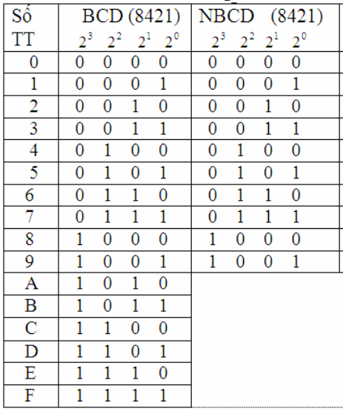
2.1. ĐẠI SỐ LOGIC
2.1.1. Khái niệm, tính chất của ĐSLG
b. Mã số

Slide 16
2.1. ĐẠI SỐ LOGIC

Slide 17
2.1. ĐẠI SỐ LOGIC
2.1.1. Khái niệm, tính chất của ĐSLG
c. Biến và hàm logic
- Biến logic: Là các biến độc lập chỉ nhận một trong hai giá trị ‘0’ hoặc ‘1’.
- Hàm logic: Nếu Y là hàm của một tập biến logic → Y là hàm logic:

Slide 18
2.1. ĐẠI SỐ LOGIC
2.1.1. Khái niệm, tính chất của ĐSLG
d. Các tính chất và định luật cơ bản của đại số logic

Slide 19
2.1. ĐẠI SỐ LOGIC
2.1.1. Khái niệm, tính chất của ĐSLG
d. Các tính chất và định luật cơ bản của đại số logic
* Các định luật cơ bản
- Định luật giao hoán - Định luật kết hợp
- Định luật phân bố - Định luật dính
Định luật nuốt - Định luật giản ước
- Định luật De Moorgan

Slide 20
2.1. ĐẠI SỐ LOGIC
2.1.1. Khái niệm, tính chất của ĐSLG
d. Các tính chất và định luật cơ bản của đại số logic
* Các định luật cơ bản
Định luật giao hoán: X₁ . X₂ = X₂ . X₁
Và: X₁ +X₂ = X₂ +X₁
Định luật kết hợp: X₁(X₂. X₃) = (X₁ . X₂ ). X₃
Và: X₁ + (X₂ + X₃) = (X₁ +X₂ )+ X₃
Định luật phân bố: X₁(X₂+ X₃) = X₁ . X₂ + X₁.X₃
Và : X₁ + X₂ .X₃ = (X₁ +X₂ ).( X₁+X₃)

Slide 21
2.1. ĐẠI SỐ LOGIC
2.1.1. Khái niệm, tính chất của ĐSLG
d. Các tính chất và định luật cơ bản của đại số logic
* Các định luật cơ bản
Định luật dính:
Và :
Định luật nuốt:
Và :
Định luật giản ước:
Và:
Định luật De Moorgan:
Và:

Slide 22
2.1. ĐẠI SỐ LOGIC
2.1.1. Khái niệm, tính chất của ĐSLG
d. Các tính chất và định luật cơ bản của đại số logic
Ví dụ: Rút gọn biểu thức sau (A, B, C là các biến logic):
ABC + ABC + ABCD

Slide 23
2.1. ĐẠI SỐ LOGIC
2.1.2. Các phần tử logic cơ bản
b. Phần tử AND (Và)
c. Phần tử N-AND (Đảo – Và)
d. Phần tử OR (Hoặc)
e. Phần tử N-OR (Đảo – Hoặc)
f. Phần tử XOR (Cộng modul 2)
g. Phần tử N-XOR (Đảo - Cộng modul 2)

Slide 24
2.1. ĐẠI SỐ LOGIC
2.1.2. Các phần tử logic cơ bản
a. Phần tử NOT (Đảo/ Phủ định)
- Ký hiệu:
- Hàm logic:
- Bảng trạng thái:
- Quan hệ dạng sóng:
X | Y
0 | 1
1 | 0
X
Y

Slide 25
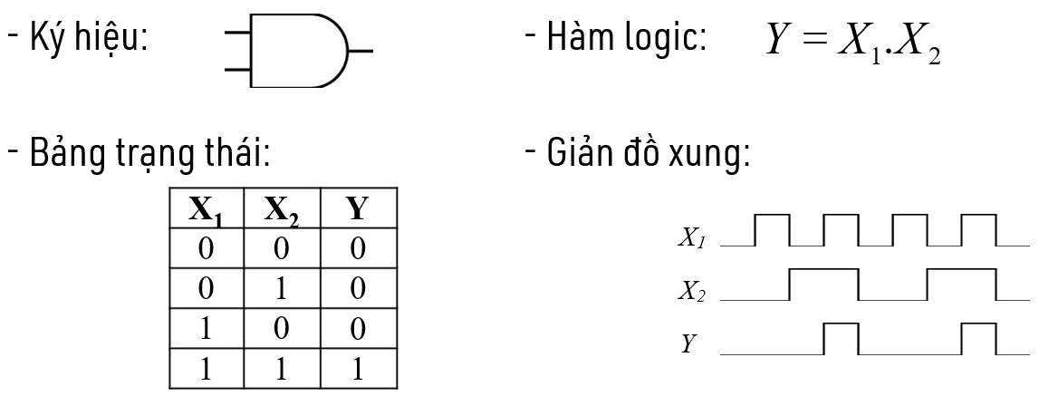
2.1. ĐẠI SỐ LOGIC
2.1.2. Các phần tử logic cơ bản
b. Phần tử AND (Và)

Slide 26
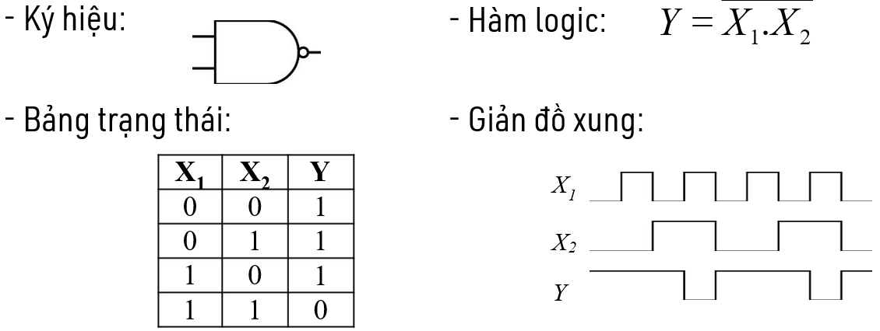
2.1. ĐẠI SỐ LOGIC
2.1.2. Các phần tử logic cơ bản
c. Phần tử N-AND (Đảo – Và)

Slide 27
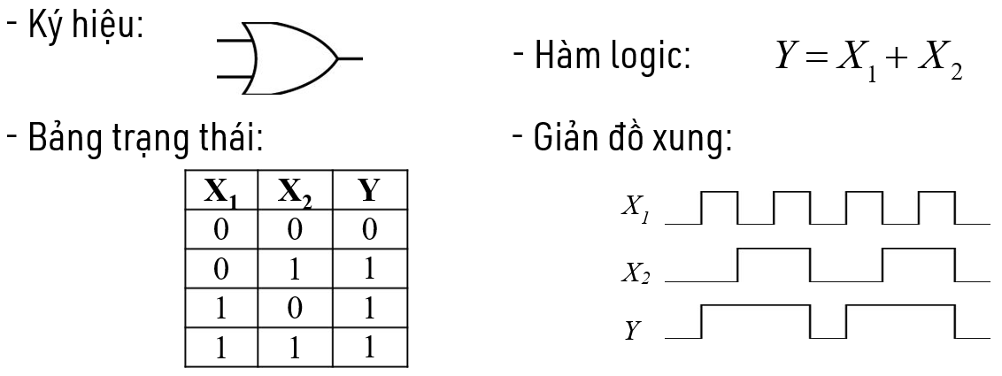
2.1. ĐẠI SỐ LOGIC
2.1.2. Các phần tử logic cơ bản
d. Phần tử OR (Hoặc)

Slide 28
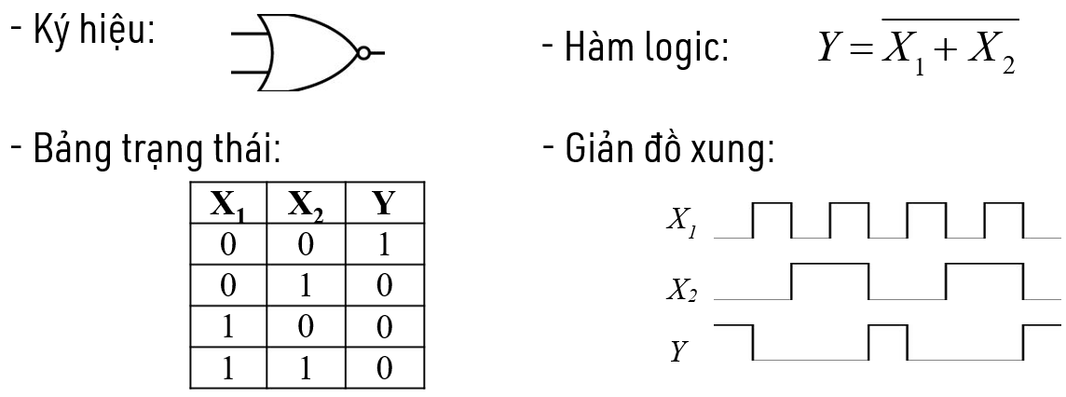
2.1. ĐẠI SỐ LOGIC
2.1.2. Các phần tử logic cơ bản
e. Phần tử N-OR (Đảo – Hoặc)

Slide 29
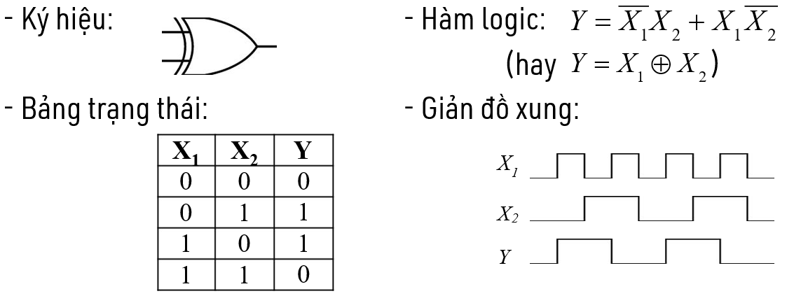
2.1. ĐẠI SỐ LOGIC
2.1.2. Các phần tử logic cơ bản
f. Phần tử XOR (Cộng modul 2)

Slide 30
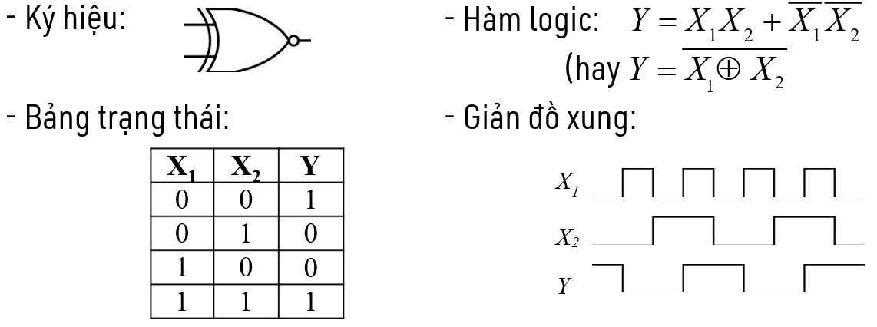
2.1. ĐẠI SỐ LOGIC
2.1.2. Các phần tử logic cơ bản
g. Phần tử N-XOR (Đảo - Cộng modul 2)

Slide 31
2.1. ĐẠI SỐ LOGIC
2.1.2. Các phần tử logic cơ bản
* Chuyển đổi các phần tử logic –chuyển đổi từ phần tử NAND
X
Y
X
Y
X₁
X₁
Y
Y
X₀
X₀
X₁
Y
X₁
Y
X₀
X₀

Slide 32
2.1. ĐẠI SỐ LOGIC
2.1.2. Các phần tử logic cơ bản
* Chuyển đổi các phần tử logic –chuyển đổi từ phần tử NOR
X
Y
X
Y
X₁
X₁
Y
Y
X₀
X₀
X₁
X₁
Y
Y
X₀
X₀

Slide 33
2.1. ĐẠI SỐ LOGIC
2.1.2. Các phần tử logic cơ bản
- Ghi nhớ tên của các loại vi mạch, chức năng các chân của các vi mạch thông dụng:
+ Vi mạch của phần tử NOT: 7404; 74LS04; 7414; 74LS14
+ Vi mạch của phần tử AND: 7408; 74LS08
+ Vi mạch của phần tử NAND: 7400; 74LS00
+ Vi mạch của phần tử OR: 7432; 74LS32
+ Vi mạch của phần tử NOR: 7428; 74LS28
+ Vi mạch của phần tử XOR: 7486; 74LS86

Slide 34
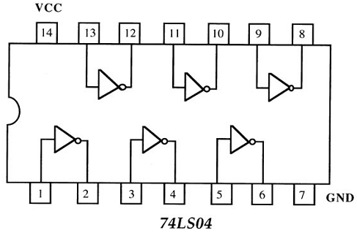
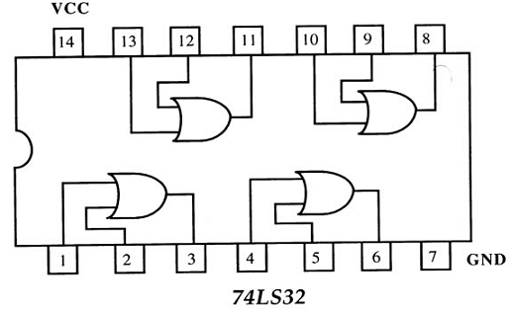
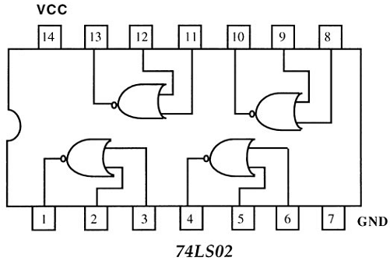
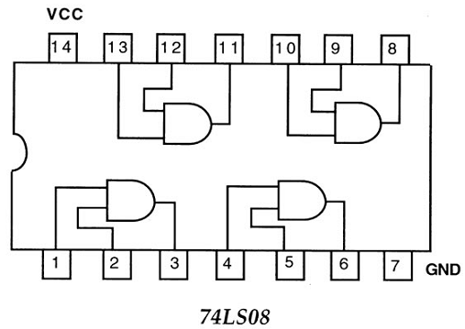
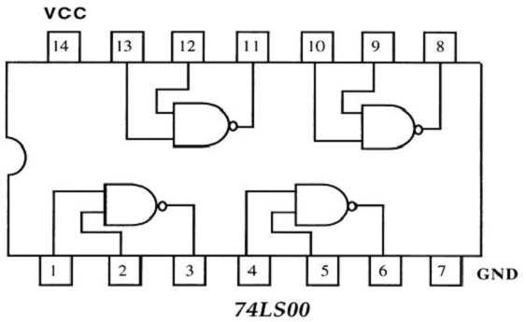
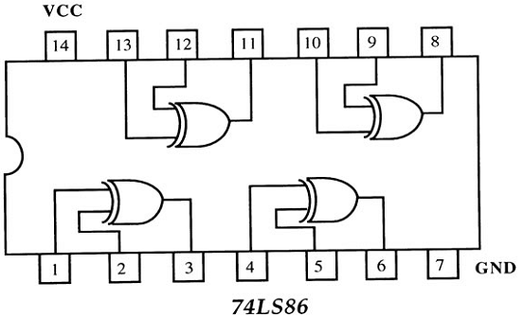
2.1. ĐẠI SỐ LOGIC
2.1.2. Các phần tử logic cơ bản

Slide 35
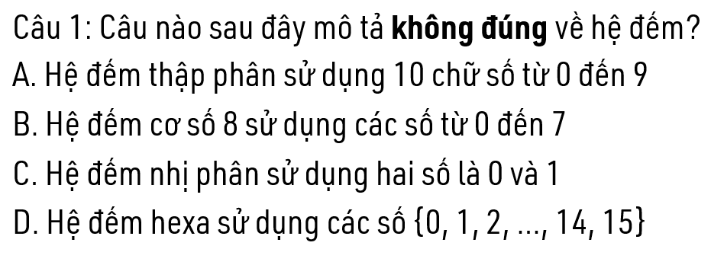
KIỂM TRA TRẮC NGHIỆM NHANH

Slide 36
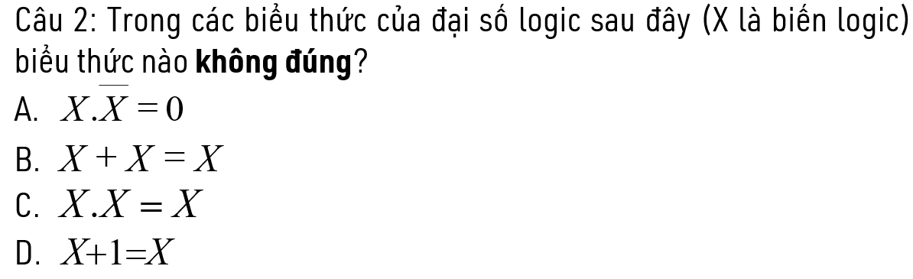
KIỂM TRA TRẮC NGHIỆM NHANH

Slide 37
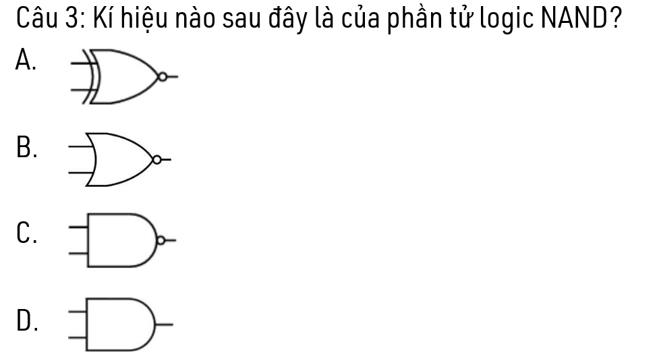
KIỂM TRA TRẮC NGHIỆM NHANH

Slide 38
KẾT LUẬN – HƯỚNG DẪN NGHIÊN CỨU
Câu hỏi ôn tập:
1. Khái niệm hệ đếm, phân loại, chuyển đổi giữa các loại hệ đếm?
2. Khái niệm biến logic, hàm logic, các tính chất và định luật cơ bản
của đại số logic?
3. Trình bày ký hiệu, hàm logic, bảng trạng thái, giản đồ xung của các
phần tử logic cơ bản?
4. Mô phỏng hoạt động các vi mạch số của phần tử logic cơ bản trên
phần mềm Proteus?

Slide 39
KẾT LUẬN – HƯỚNG DẪN NGHIÊN CỨU
Nghiên cứu tài liệu và trả lời các câu hỏi sau:
Câu 1. Trình bày phương pháp biểu diễn hàm logic bằng bảng trạng thái?
Câu 2. Trình bày phương pháp biểu diễn hàm logic bằng phương pháp đại số?
Câu 3. Trình bày phương pháp biểu diễn hàm logic bằng bảng Karnaugh?
Câu 4. Trình bày phương pháp rút gọn hàm logic bằng bảng Karnaugh?
Nhóm 1: Câu 1 + 2. Nhóm 2: Câu 3 + 4

Slide 40
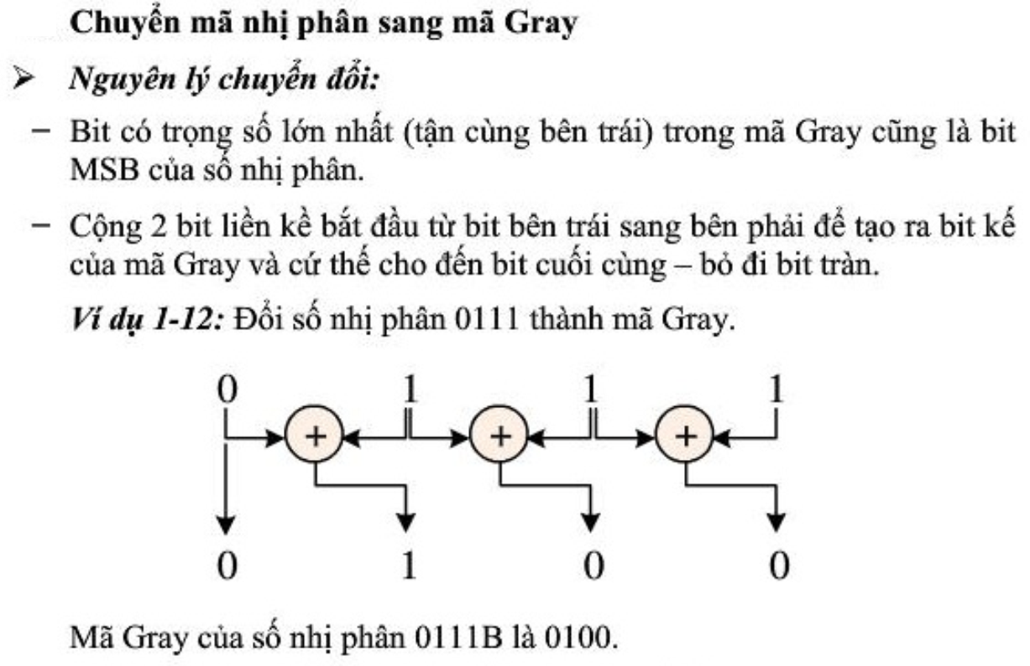
BỔ TRỢ

Slide 41
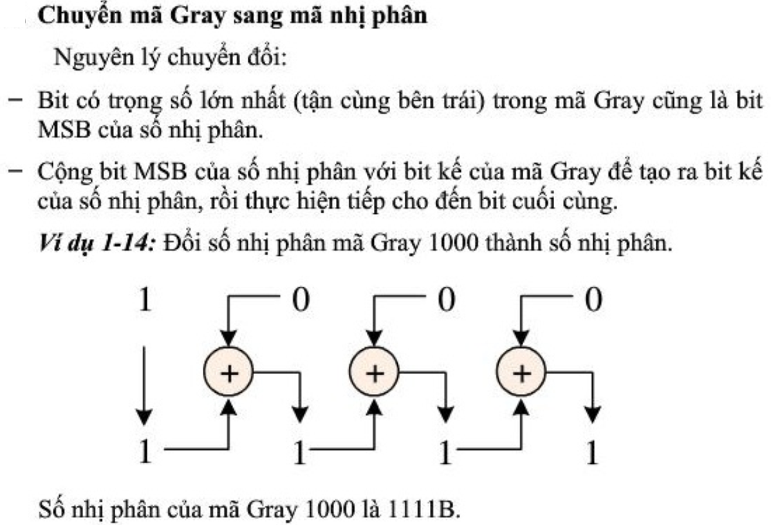
BỔ TRỢ

